Slide 1
Основы ГИС и обработка геодезических данных
Лекция 8 . «Цифровые и электронные карты »
Лектор
Старший преподаватель Кутубаева А.А.

Slide 2
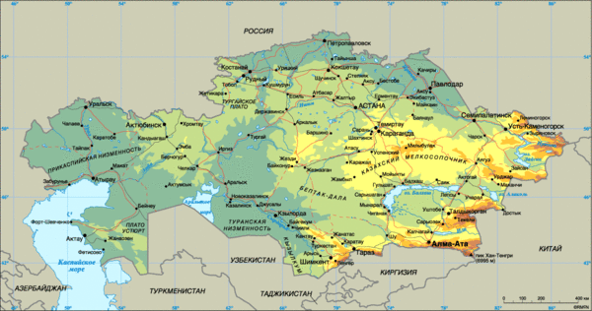
Наряду с ГИМ, предназначенной для обработки геоинформации на компьютере с помощью пакетов ГИС, нам еще необходимо иметь модель в аналоговой форме, предназначенной для восприятия человеком. Это надо для того, чтобы в процессе обработки человек мог активно участвовать в работе, давать компьютеру задания , делать приемку и оценку результатов работы компьютера.

Slide 3
В геоинформатике для этого создаются
цифровые (ЦК) и электронные (ЭК) карты.
Термин "карта" сразу же указывает на то, что это образно-знаковые модели, ориентированные на восприятие человеком и содержащие геоинформацию, записанную с помощью языка карты - системы условных знаков. Цифровая, электронная и графическая карты различаются принципиально только формами представления информации – цифровой, псевдо аналоговой и аналоговой. Содержательная часть - образность и знаковость сохраняется в любой карте.

Slide 4
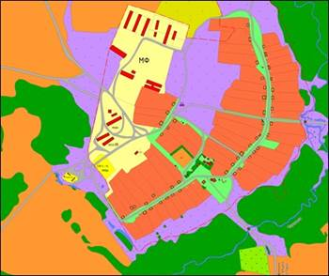
Определения цифровой карты:
Цифровая карта – цифровая модель карты, созданная путем цифрования картографических источников, фотограмметрической обработки данных дистанционного зондирования, цифровой регистрации данных полевых съемок или иным способом(Кошкарев)
Цифровая карта – карта, содержание которой представлено в цифровой форме (Жалковский и др.)
3. Цифровая карта – представление объектов карты в цифровой форме, которая позволяет компьютеру сохранять, манипулировать и выводить значения их атрибутов (Жалковский и др.)

Slide 5
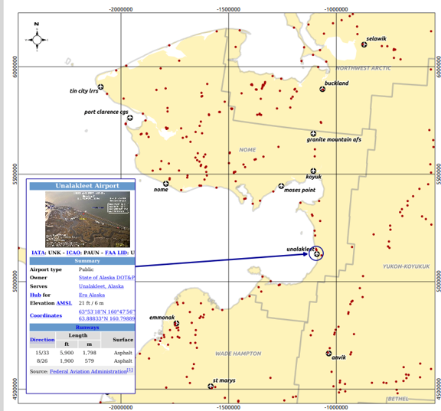
Структурно, цифровая карта представляет собой совокупность картографических моделей объектов местности, выраженных в цифровой форме в векторном формате.
Если каждый объект местности задать координатами, описать с помощью условных знаков, т.е. набором геометрических элементов и подписей, и каждый условный знак представить в компьютерно читаемой форме, то эта совокупность и будет цифровой картой.

Slide 6
Каждая цифровая картографическая модель объекта содержит:
Данные позиционирования – координаты элементов условного знака данного объекта (примеры: знак дороги, точечный знак, горизонтали, элементы чисто картографические - например, бергштрихи, стрелки течения реки, координатная сетка, местоположение надписей и подписей)
Семантический код, но не самих объектов, но их картографических образов(изображений), их условных знаков (например, толщина линии, цвет, форма линии, вид графического заполнения площадного объекта, номер (идентификатор) точечного условного знака, кегль и размер шрифта для надписей и подписей и т.д.

Slide 7
Состав цифровой картографической модели объекта местности:
идентификатор объекта местности (И), один или несколько наборов элементов условного знака, содержащих идентификатор элемента условного знака (ИЭ), координаты точек элемента и его семантический код (СКЭ)
<И (ИЭ;X,Y; X,Y;….; X,Y;СКЭ);… (ИЭ;X,Y; X,Y;….; X,Y;СКЭ)>
Условный знак объекта
Элемент условного знака
Объект местности
Элемент условного знака
Элемент условного знака

Slide 8
Цифровая карта может быть создана одним из двух способов :
Путем векторизации растрового изображения графической карты
Путем генерации из геоинформационной модели (ГИМ)
Карта
ГИМ
Сканирование,векторизация
Генерация
Цифровая карта

Slide 9
В зависимости от способа создания цифровая карта будет иметь разные характеристики:
При векторизации цифровая карта будет цифровой копией исходной карты, в том числе иметь ту же детальность и точность, соответствующую графической точности масштаба исходной карты
При генерации из ГИМ цифровая карта будет иметь точность ГИМ и может создаваться с точностью и детальностью разных масштабов

Slide 10
Достоинством цифровой карты является ее цифровая форма, позволяющая производить различные картографические манипуляции с помощью компьютерной обработки:
Составлять, обновлять и редактировать традиционные карты самого различного содержания и масштаба, готовить их к изданию;
Формировать электронные карты для последующего их воспроизведения на видеоэкранах

Slide 11
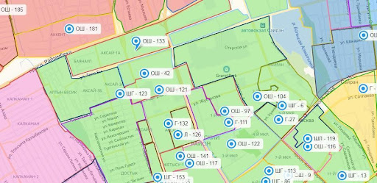
Определения электронной карты:
Электронная карта – картографическое изображение, визуализированное на видеоэкране на основе данных цифровых карт или баз данных ГИС (Кошкарев)
2. Электронная карта - цифровая карта, визуализированная или подготовленная к визуализации на экране отображения в специальной системе условных знаков (Жалковский и др.)
3. Электронная карта - цифровое картографическое изображение в растровом формате, генерируемое компьютером и предназначенное для штатного вывода на компьютерных устройствах вывода информации: экране дисплея, принтере, растровом графопостроителе (Карпик)

Slide 12
Структурно, электронная карта представляет собой дискретный набор пикселов с характеристикой цвета пиксела.
Число пикселов всегда одно и тоже для конкретного разрешения и не зависит от числа объектов местности.
В электронной карте исчезает понятие объекта, модель перестанет быть интеллектуальной для компьютера.
Но зато человек визуально воспринимает изображение электронной карты как аналоговое (как обычную бумажную карту) и понимает его, может принимать решения.

Slide 13
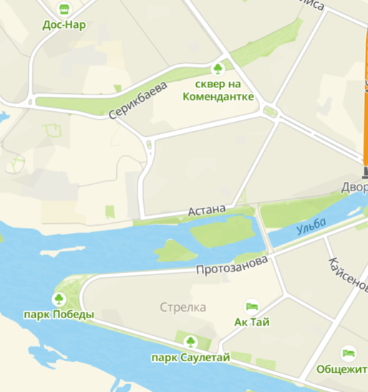
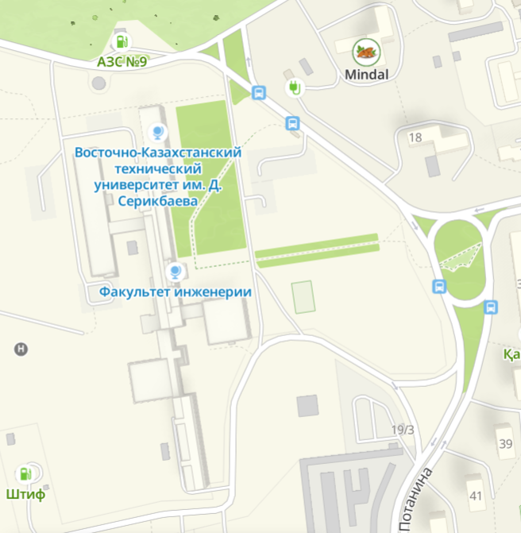
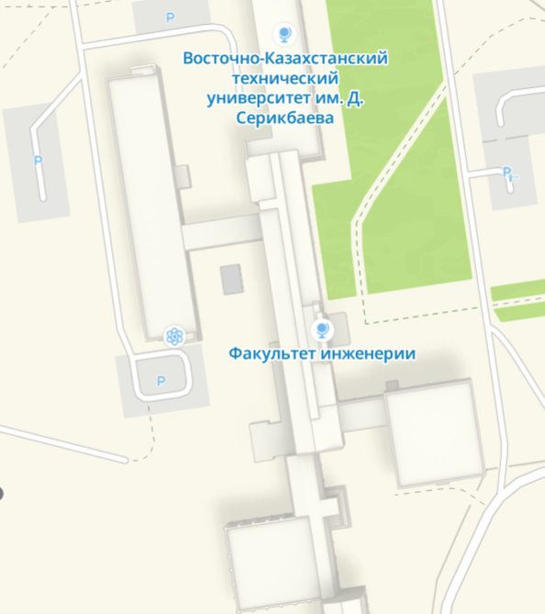

Slide 14
Электронная карта может быть создана одним из двух способов:
Путем сканирования графической карты
Путем генерации (растеризации) из цифровой карты
Цифровая карта
Карта
Генерация
Сканирование
Электронная карта

Slide 15
В зависимости от способа создания электронная карта будет иметь разные характеристики:
При сканировании электронная карта будет полной цифровой копией исходной карты (сохранять геометрию условных знаков, детальность и качество, при увеличении масштаба изображения будут проявляться все графические недостатки);
При генерации из цифровой карты электронная карта будет иметь качество исходных данных (ЦК, ГИМ) и может создаваться с более высоким качеством изображения

Slide 16
Электронные карты, созданные разными способами похожи друг на друга, но их можно различить, т.к. в одном случае сканируется карта, нарисованная человеком, а в другом - элементы карты сгенерированы компьютером в виде цифровой карты из исходной ГИМ и имеют специфический вид.
Очевидно, что стоимость и трудозатраты этих двух путей существенно различаются.

Slide 17
Достоинства электронной карты:
цифровая форма, позволяющая производить различные манипуляции с помощью компьютерной обработки (запись на технических носителях, передача по электронной почте, размещение в интернете, установка в мобильных приложениях и др.);
возможность восприятия человеком на видеоэкране как обычного аналогового изображения (псевдо аналоговая форма) и возможность распечатки на плоттере;
быстрота, простота и дешевизна создания.

Slide 18
Благодарю за внимание!

